Slide 1
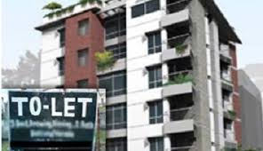
স্বাগতম

Slide 2
মুহা: হাবিব
সহকারী শিক্ষক
ডাওরী হাট সরকারী প্রাথমিক বিদ্যালয়
লালমোহন, ভোলা।

Slide 3
শ্রেণি ৫ম
বিষয় : বাংলাদেশ ও বিশ্বপরিচয়
পৃষ্ঠা নং :
অধ্যায় :৫

Slide 4
পাঠের শিরোনাম :
জনসংখ্যা

Slide 5
শিখনফল :১২.১
মানুষের মৌলিক চাহিদার জনসংখ্যার বৃদ্ধির প্রভাব সম্পর্কে জানবে।

Slide 6
আমরা এখন একটি গান শুনবো

Slide 7
আমরা এখন সুন্দর কিছু ছবি দেখবো

Slide 8
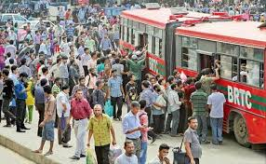

Slide 9
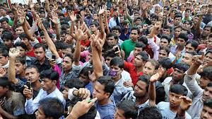

Slide 10
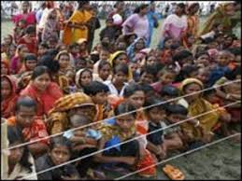

Slide 11
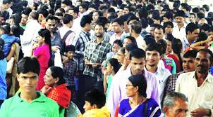

Slide 12
আমরা এখন নিজে নিজে ০৫ মিনিট চিন্তা করবো, যে কিভাবে জনসংখ্যা বৃদ্ধির প্রভাব হয় ।

Slide 13
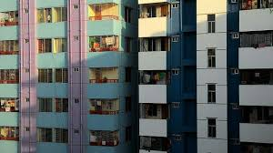

Slide 15
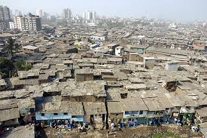

Slide 16
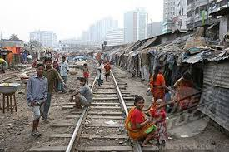

Slide 17
আমরা আবার ছবি গুলো দেখব
অপরকে বলবো
কি কি কারনে আমাদের সমাজে জনসংখ্যার অধিক হারে বৃদ্ধি হয়

Slide 18
খাতায় লিখ,
কি কি কারনে আমাদের সমাজে জনসংখ্যার অধিক হারে বৃদ্ধি হয়

Slide 19
খোদাহাফেজ
খোদাহাফেজ

